Slide 2
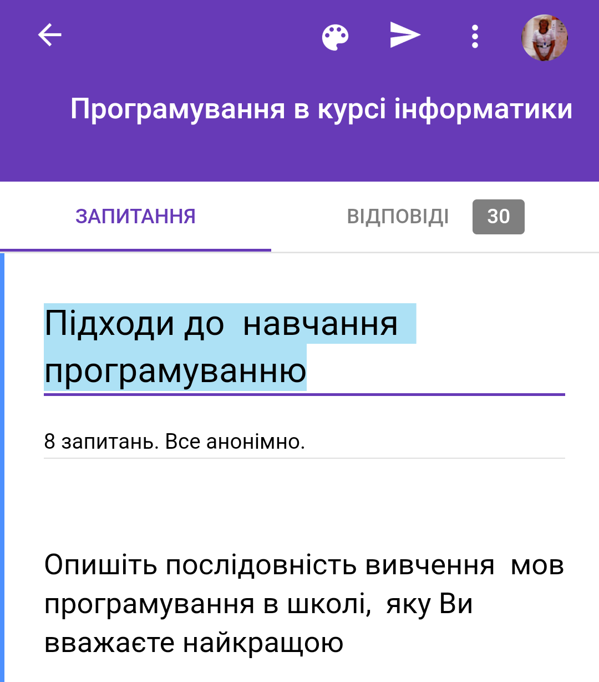
Програмування в курсі інформатики

Slide 3
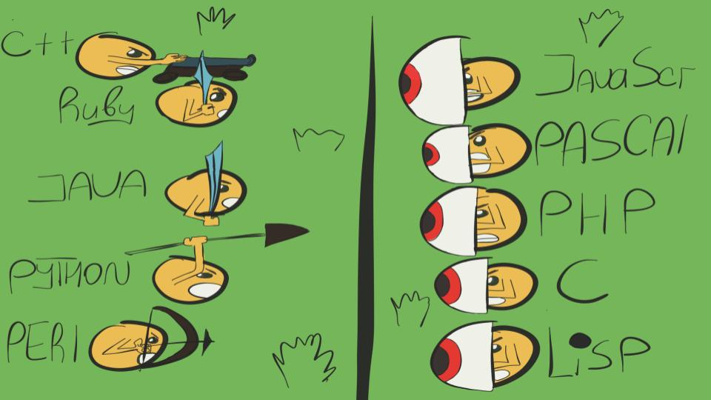
Опишіть послідовність вивчення мов програмування в школі, яку Ви вважаєте найкращою

Slide 4
Назвіть 3 основні проблеми, що виникають під час навчання програмуванню у учнів

Slide 5
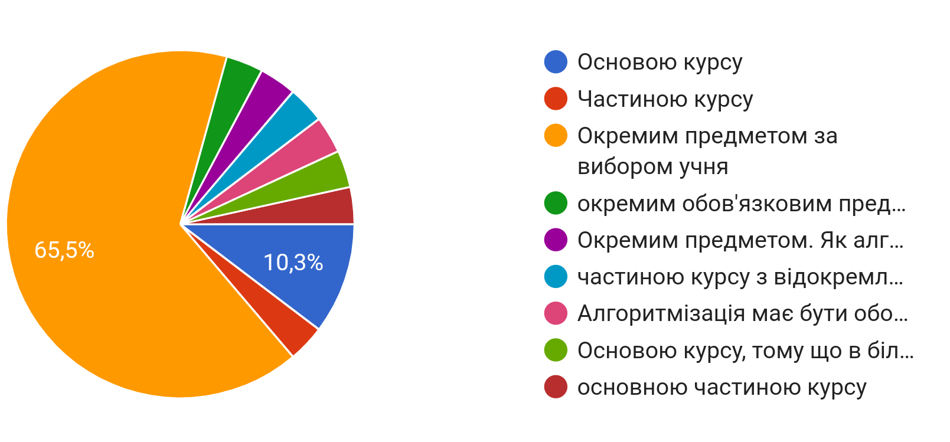

Slide 6
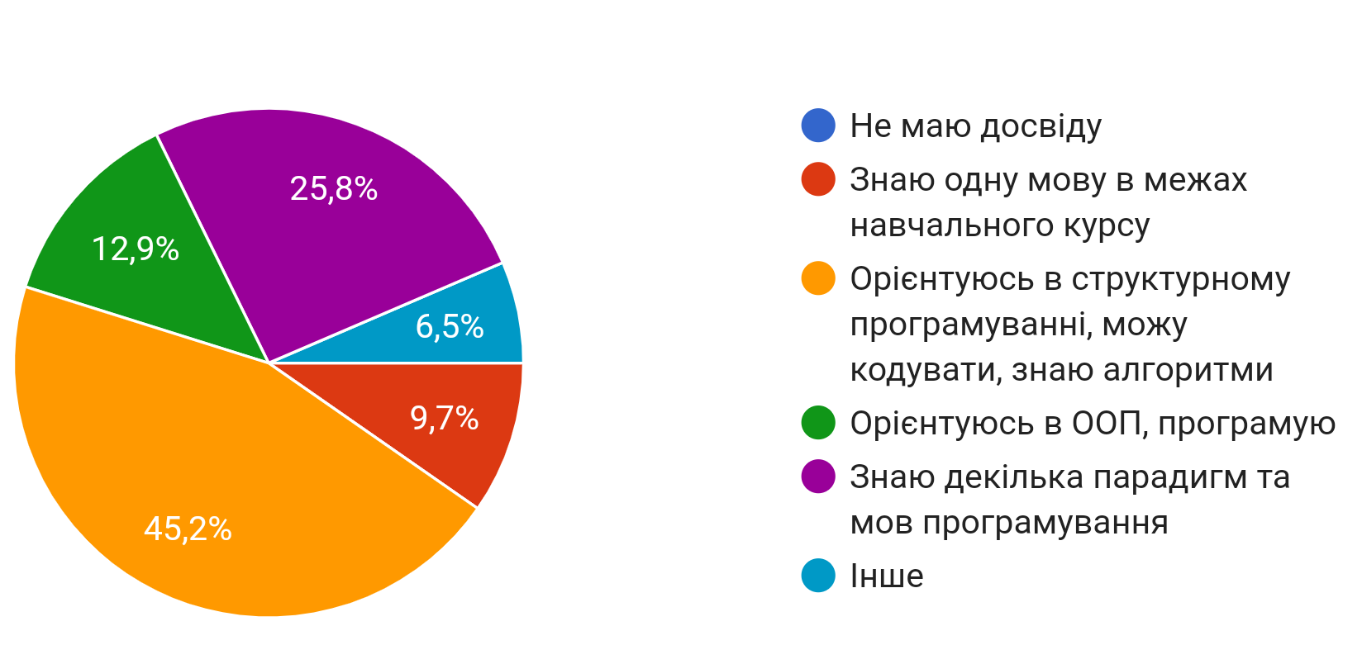
Оцініть власний досвід в галузі програмування

Slide 7
Назвіть 3 основні проблеми, що виникають під час навчання програмуванню у вчителя

Slide 8
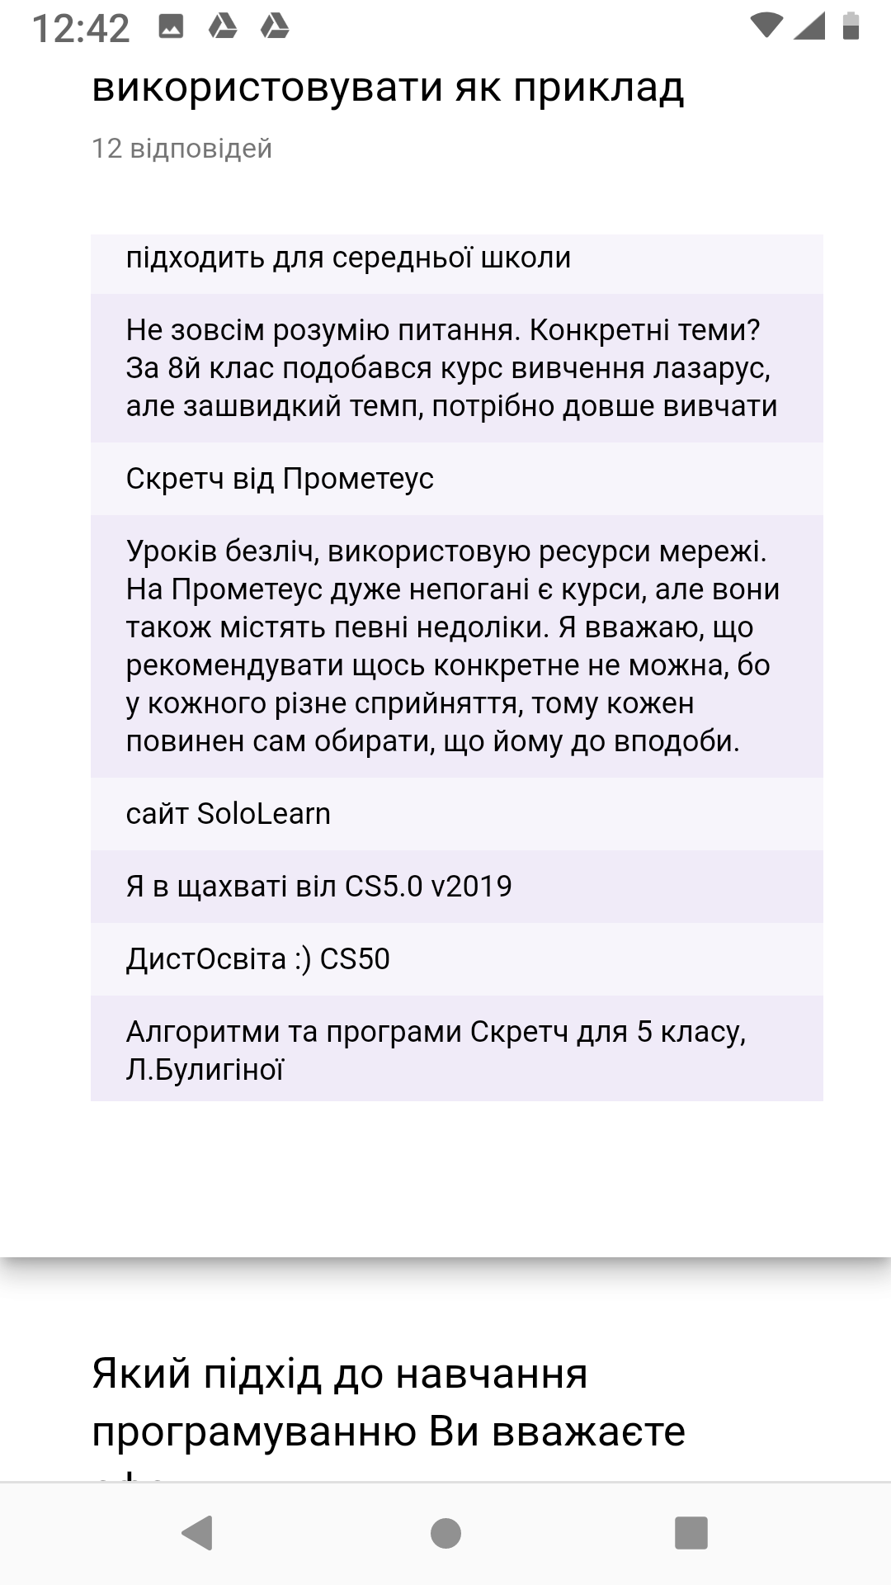
Наведіть приклади курсів або уроків програмування , які Вам подобаються і їх можна використовувати як приклад

Slide 9
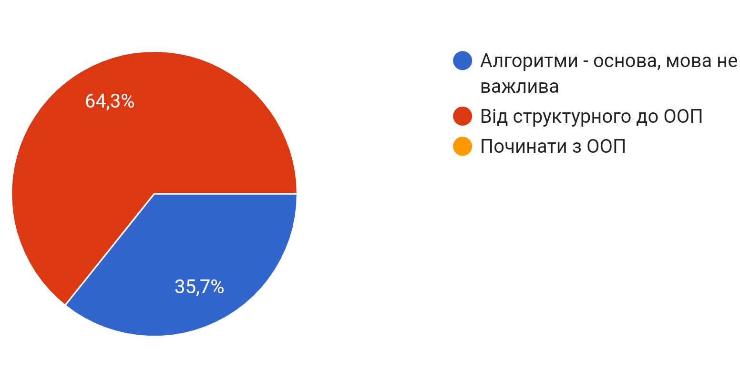
Який підхід до навчання програмуванню Ви вважаєте ефективним

Slide 10
Яке б питання Ви б додали в анкету?

Slide 11
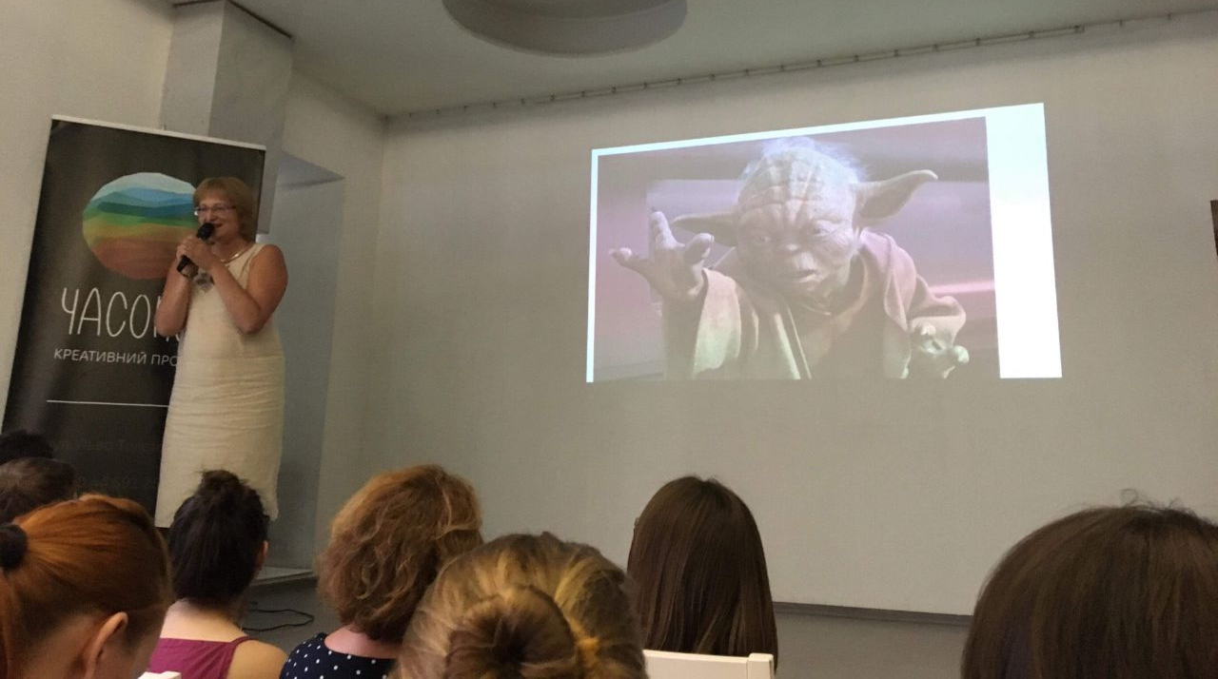
WE CAN DO IT

Slide 12
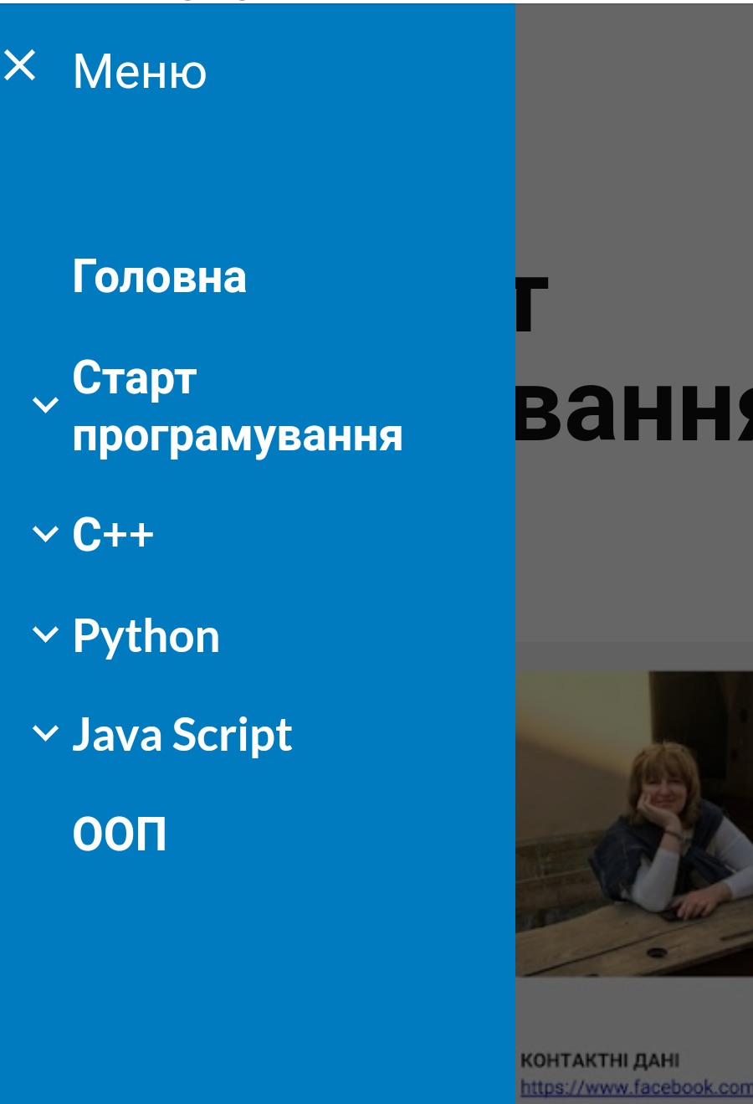

Slide 13
Парадигми програмування
Паради́гма програмува́ння — це система ідей і понять, які визначають стиль написання комп'ютерних програм, а також спосіб мислення програміста.

Slide 15
Масиви
Рядки
Умови
Цикли
Типи даних. Структура.
Оператори. Операції

Slide 16
Структурне.програмування
Об’єктно-орієнтоване
програмування

Slide 17
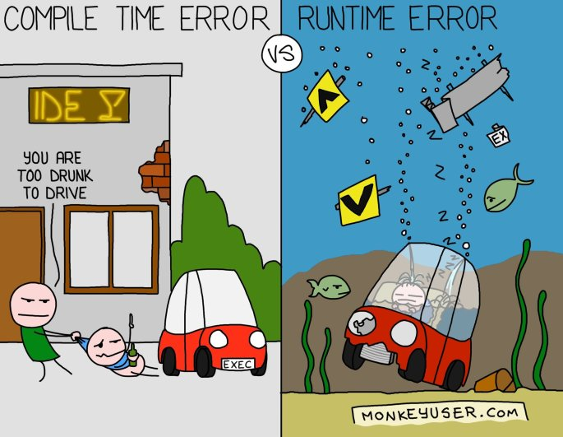
Пошук та помилки

Slide 18
Арифметичні дії та розрахункові задачі
c= a + b;
d=a - b;
l=a*b;
d=a/2;
c=a%2;

Slide 19
Умови
Коротка
if a>b:
print a
Повна
if (a>b):
print (a)
else:
print (b)
Складена
За допомогою elif
З використанням логічних операторів
and or not

Slide 20
Цикли
До яких пір повторювати
FOR ( ; ; )
Скільки разів повторювати
WHILE ()
Параметр не забуваємо змінювати
Параметр змінюється циклі

Slide 21
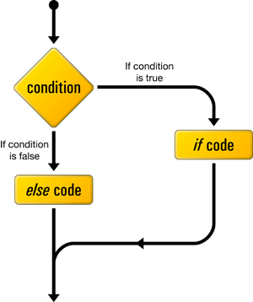
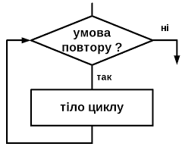
Алгоритмічні структури
ЛІНІЙНА
УМОВНА
ЦИКЛІЧНА

Slide 26
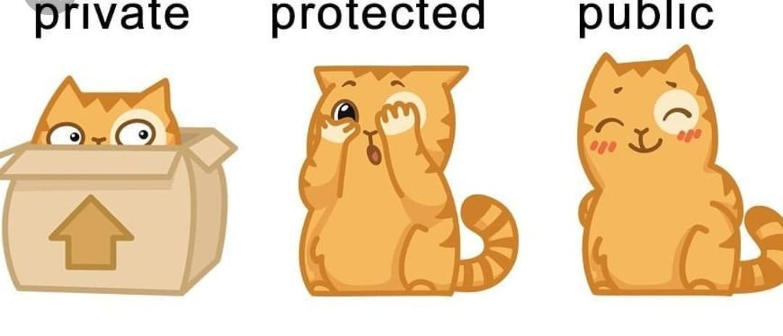
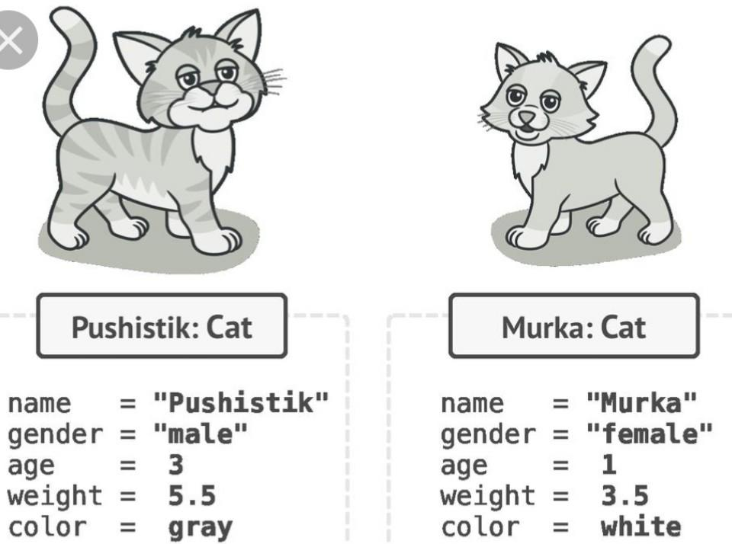

Slide 27
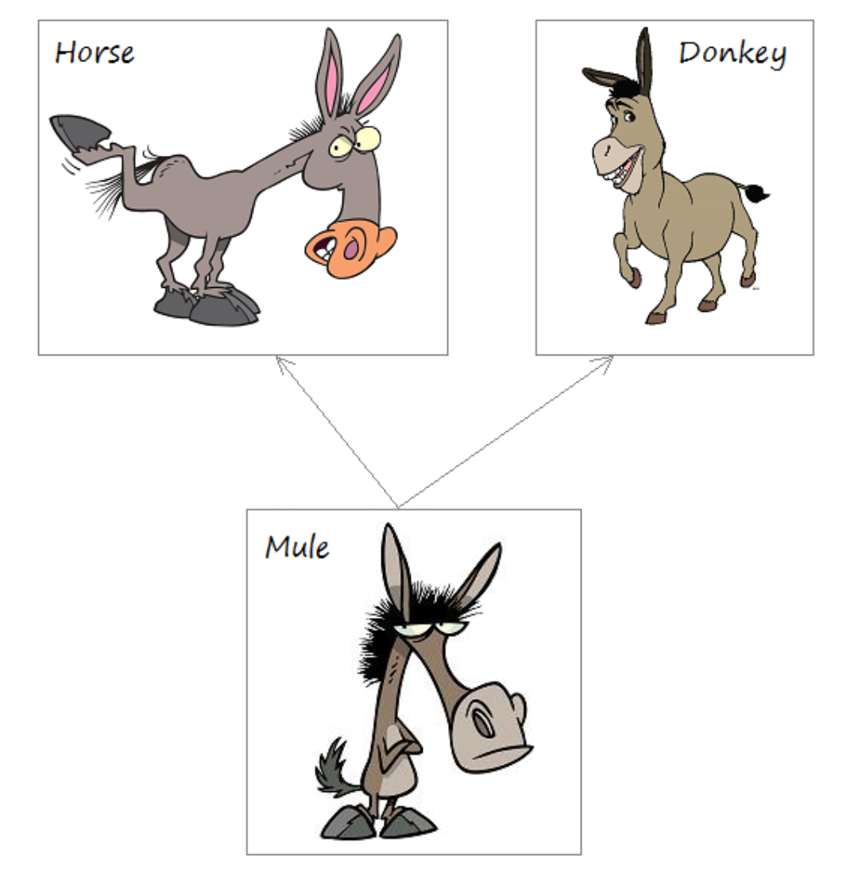

Slide 28
ІНКАПСУЛЯЦІЯ
Notes:
Продовжимо лінію приготування кави, бо програміста без кави уявляти складно.
Повний цикл приготвування ключає в себе мелення зерен , визначення кількості кави і води, слідкування за вогнем, прибирання після того, як ви на хвильку відвернулись. А кава-таки збігла ітаке інше
Хорошо кавоварка все зробить за нас при чому процес буде той самий, але прихований від користувача.
Саме приховування внутрішніх процесів,, дозволяє зварити прекрасний напій навіть тому, хто це робить вперше.. Це приховування в ООП носить назву інкапсуляції.
Інкапсуляція - це властивість системи, що дозволяє об'єднати дані і методи, що працюють з ними, в класі і приховати деталі реалізації від користувача.
Інкапсуляція нерозривно пов'язана з поняттям інтерфейсу класу. По суті, все те, що не входить в інтерфейс, инкапсулируется в класі.

Slide 29
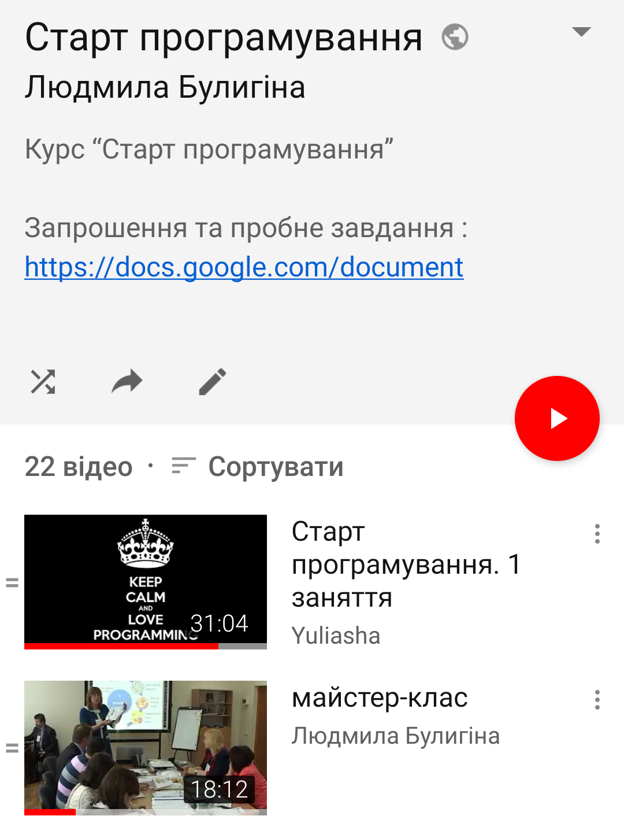
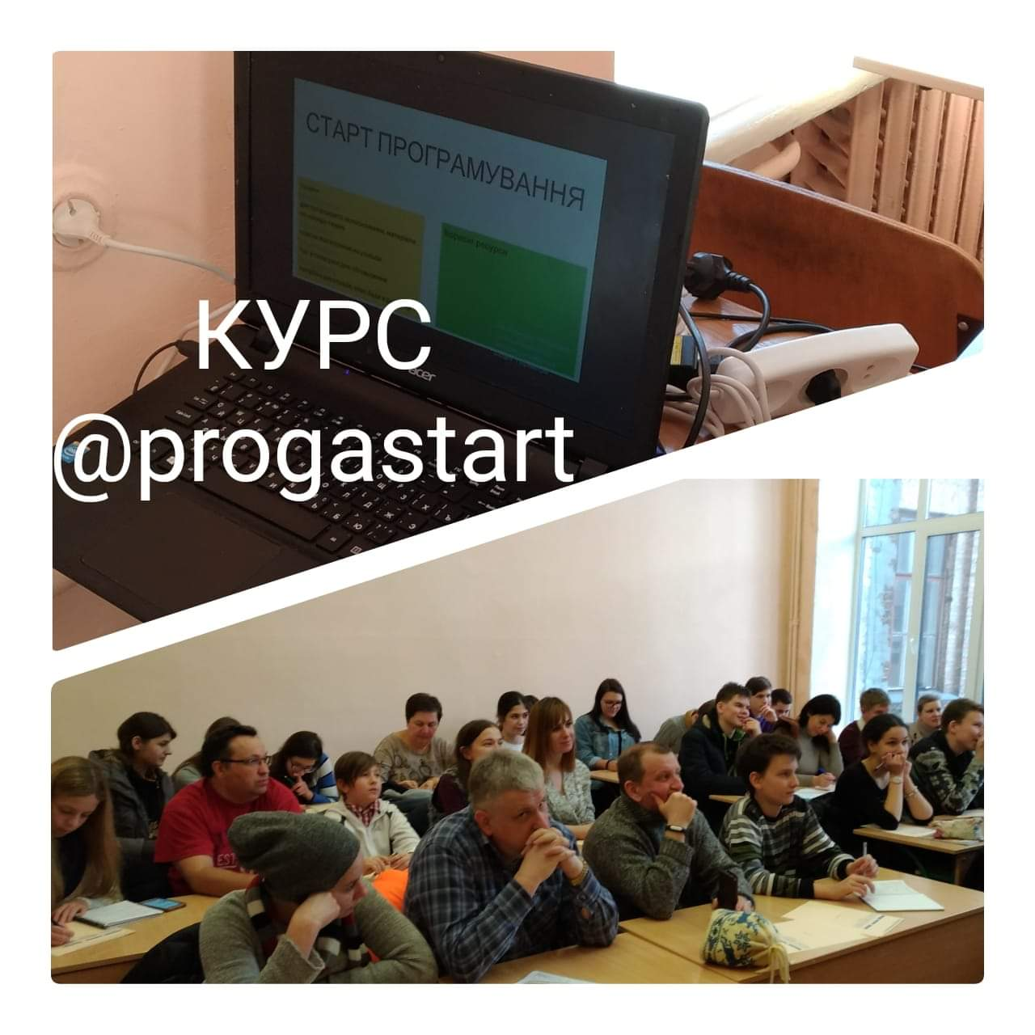

Slide 30
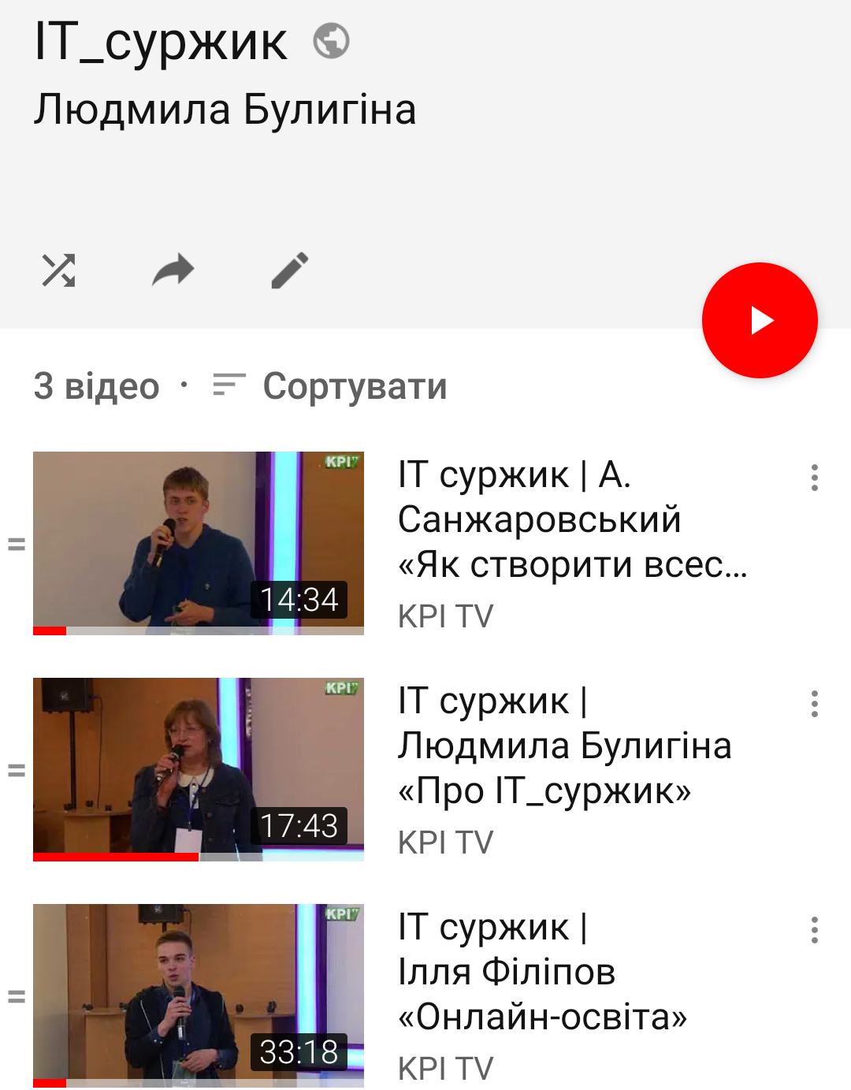
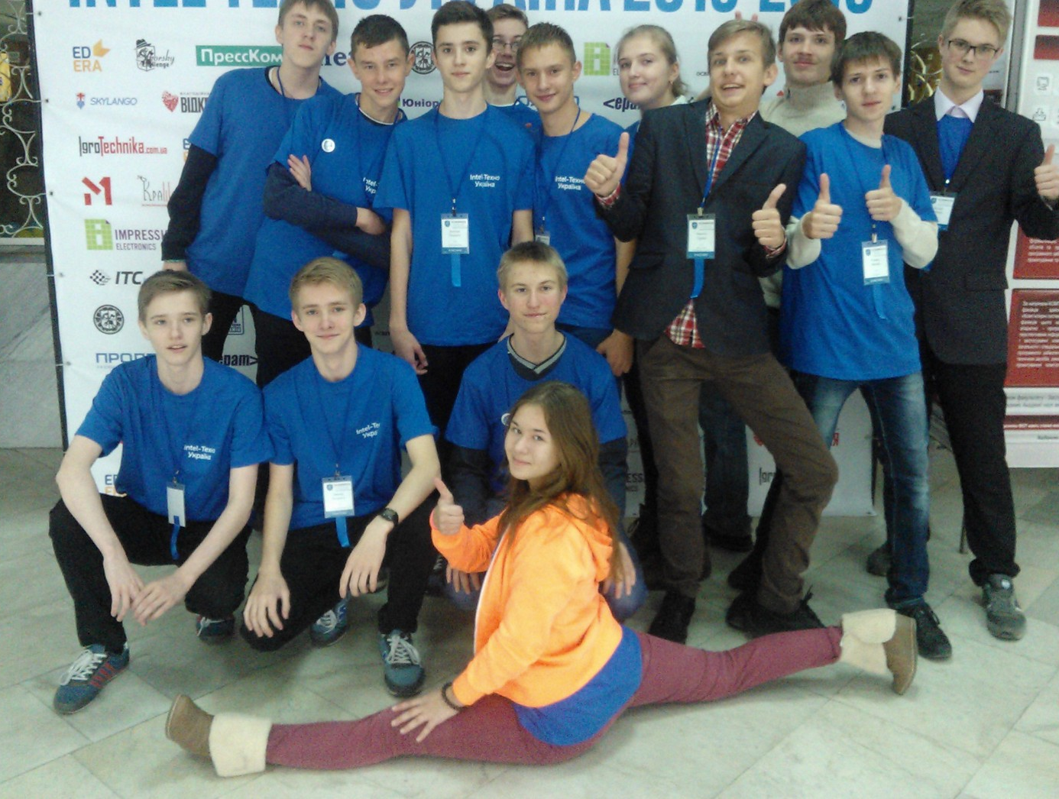

Slide 31
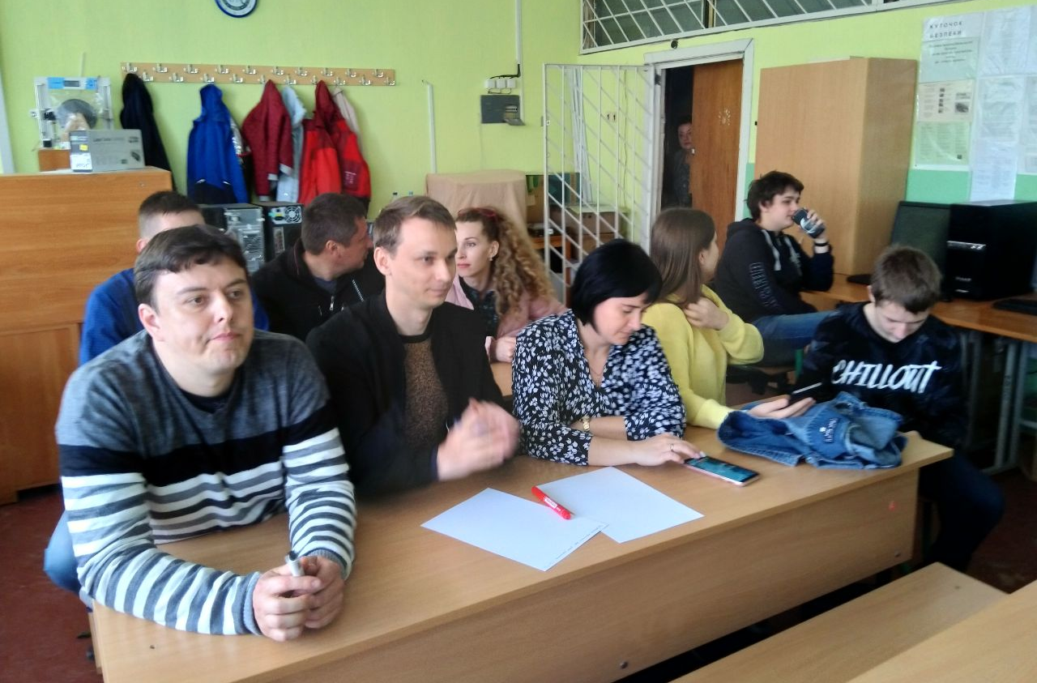
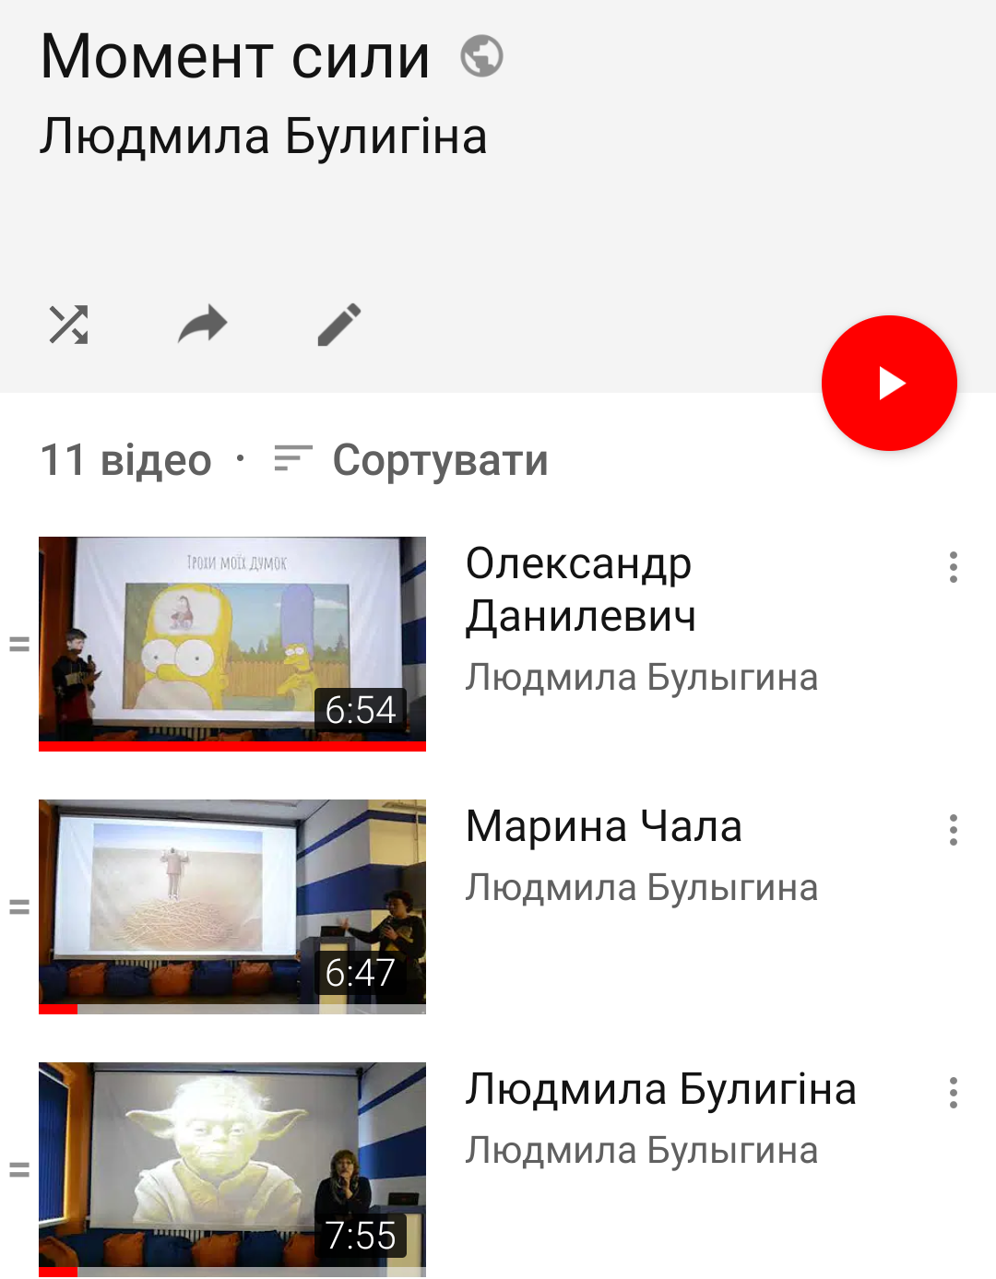
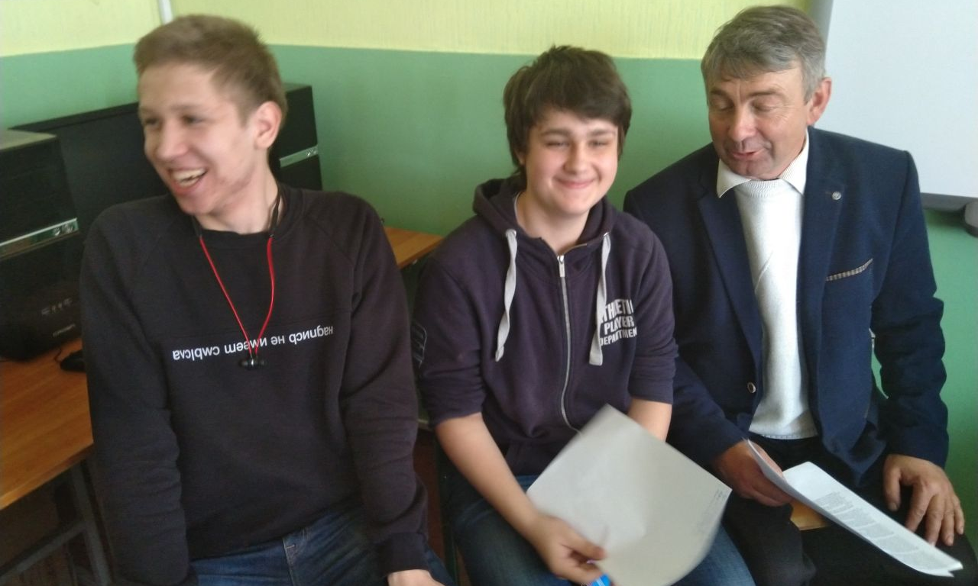

Slide 32
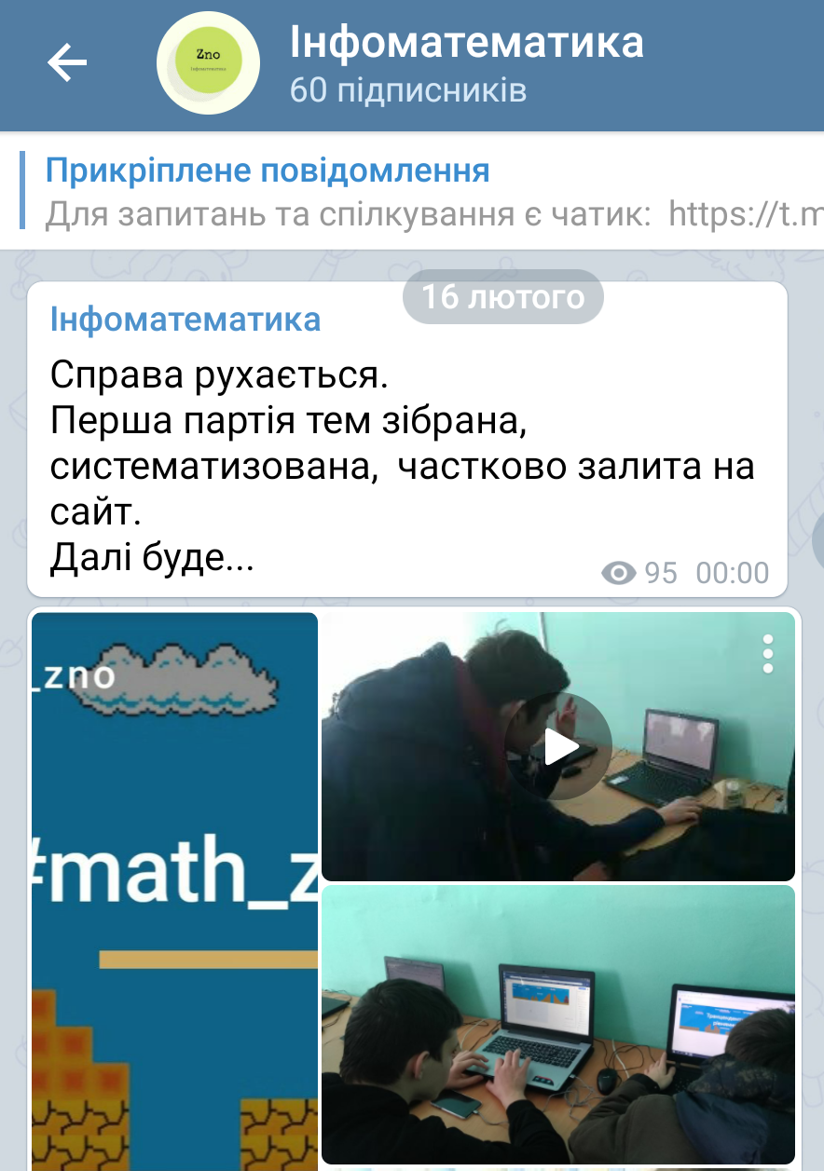

Slide 33
